Slide 1

Лекція 7.
Технологія
Enterprise Java Beans.
Розробка Session-бінів
(EJB, часть2)
Ковалюк Т.В.,
доцент кафедри інформатики НАУКМА
tkovalyuk@ukr.net

Slide 2
Створення
багаторівневого додатку EJB з
розробкою Session-бінів

Slide 3
Розробка Session-бінів
Етапи створення session-біна:
Задайте EJB home-інтерфейс.
Задайте EJB remote-інтерфейс.
Реалізуйте enterprise-бін (EJB).
Скомпілюйте класи EJB.
Задекларуйте властивості для впровадження і захисту даних.
Згенеруйте класи контейнера, використовуючи для цього засоби, надані виробником сервера / контейнера EJB.
Зареєструйте factory на сервері.
Напишіть код клієнта.
Скомпілюйте код клієнта.
Запустіть клієнта.

Slide 4
Приклад розробки Session-бінів
Session-бін поводиться як клієнт по відношенню до кількох entity-бінів і управляє послідовністю виконуваних дій між даними компонентами.
Session-біни також можуть бути використані при створенні нових екземплярів entity-бінів і їх даних в базі даних.
Реалізований session-бін («візок для покупок») містить методи, які допомагають користувачеві робити різні дії (покупки).

Slide 5
Приклад визначення Home-інтерфейсу
Є тільки один метод create для створення кожного session-біна.
У прикладі показано як задається CartHome-інтерфейс.
package com.gopalan.Shop.Cart;
import javax.ejb.*;
import java.rmi.*;
public interface CartHome extends EJBHome
{
Cart create ()
throws RemoteException, CreateException;
}

Slide 6
Приклад визначення Remote-інтерфейсу
remote-інтерфейс буде містити інтерфейси business-методів.
Задаємо два інтерфейси - createNewBook () і createNewAlbum (), які допоможуть створювати entity-біни.
Задаємо методи, такі як getBook () і getAlbum (), що дозволяють отримувати дані.
Крім того, задаємо методи addToBooksCart () і addToMusicCart (), які допоможуть створити візок для покупок.
Методи, такі як:
  getNumberBooks (),
  getNumberAlbums (),
  getBooksTotal ()
  getAlbumsTotal ()
  getGrandTotal ()
дозволяють отримувати статистичні дані, які можна надавати користувачеві..

Slide 7
Приклад визначення Remote-інтерфейсу
package com.gopalan.Shop.Cart; // Приклад демонстрирує Cart Remote Interface
import javax.ejb.*;
import java.rmi.*;
import java.util.*;
import com.gopalan.Shop.Books.*;
import com.gopalan.Shop.Music.*;
public interface Cart extends EJBObject {
public Books createNewBook (int isbn, String title, String authors,
double price, int discount)
throws RemoteException, CreateException;
public Music createNewAlbum (int code, String album, String
authors, double price, int discount)
throws RemoteException, CreateException;
public Books getBook (int isbn)
throws RemoteException, FinderException;
public Music getAlbum (int code)
throws RemoteException, FinderException;
public void addToBooksCart (int code) throws RemoteException;
public void addToMusicCart (int code) throws RemoteException;

Slide 8
Приклад визначення Remote-інтерфейсу
public void flushBooksCart () throws RemoteException;
public void flushMusicCart () throws RemoteException;
public int getNumberBooks () throws RemoteException;
public int getNumberAlbums () throws RemoteException;
public double getBooksTotal () throws RemoteException;
public double getAlbumsTotal () throws RemoteException;
public double getGrandTotal () throws RemoteException;
public Vector getBooksList () throws RemoteException;
public Vector getMusicList () throws RemoteException;
public Vector getBooksCart () throws RemoteException;
public Vector getMusicCart () throws RemoteException;
}

Slide 9
Реалізація Session-біна
Session bean ініціює home-інтерфейси двох entity-бінов - BooksBean і MusicBean.
Вихідний код MusicBean, який поки не наводиться тут, аналогічний entity-біну BooksBean і доступний на супроводжує даний пакет CD з усіма вихідними даними.
Якщо подивитися на методи setSessionContext (), то можна побачити, що у нас є посилання на factory-об'єкти home-інтерфейсу для компонента Books and Music.
Метод setSessionContext () - один з тих методів, які викликаються в першу чергу при створенні контейнером session-біна.
Даний метод також викликає закритий метод init (), який буде використовуватися для ініціалізації даних.
Ці дані зберігаються в session-біне. Це дозволяє викликати entity-бін автоматично кожного разу, коли клієнт до нього звертається, що розвантажує доступ до бази даних, і, в свою чергу, покращує роботу всієї системи.
Все remote-інтерфейси, які створені для business-методів, тепер мають зміст, заданий в session-біне.

Slide 10
Реалізація Session-біна
Щоб полегшити роботу з векторами, створили Серіалізуемое клас ReturnSet, який містить окремий елемент для кожного з полів enterprise-біна, який нас цікавить.
Це дає можливість зберігати та видавати кожен елемент, що належить Vector, як об'єкт ReturnSet.
Зразок коду для класу ReturnSet:
package com.gopalan.Shop.Cart;
public class ReturnSet implements java.io.Serializable {
public int code; public String title;
public String authors; public double price;
public int discount; public double ourPrice;
public ReturnSet(int no, String name, String author, double cost,
int disc, double cp) {
code = no; title = name;
authors = author; price = cost;
discount = disc; ourPrice = cp;
}
}

Slide 11
Реалізація Session-біна
Скомпілюйте EJB-класи
Тепер можна зібрати воєдино всі вихідні дані, які розробили, за допомогою команди:
javac * .java

Slide 12
Реалізація Session-біна
Завдання властивості впровадження
Для сервера EJBHome треба задати властивості в чотирьох різних файлах. Дані властивості використовуються як для генерації класів контейнера, так і в процесі установки і застосування.
Необхідно визначити різні властивості для генерування класів контейнера. Для цього в файл властивостей Shop.ejbml ввести код:
<!---------------------------------------------------------->
<!------- Cart Session Bean ---------------->
<!---------------------------------------------------------->
<ejbml><session-bean name="cart" descriptor="Cart/CartDeployment" package="com.gopalan.Shop.Cart" home="com.gopalan.Shop.Cart.CartHome" remote="com.gopalan.Shop.Cart.Cart" bean="com.gopalan.Shop.Cart.CartBean" type="stateful" timeout="3600" tx-attribute="TX_SUPPORTS" >
</session-bean></ejbml>

Slide 13
Створення класів контейнера
Наступним кроком є ​​створення класів контейнера за допомогою інструментальних засобів, наданих виробником сервера / контейнера EJB.
При розгортанні бінов entity і session, генерується певна кількість вихідних файлів і класів контейнера з префіксами.
Контейнер являє собою набір класів, створених засобом впровадження (deployment tool), які керують стійкістю enterprise-біна, його транзактного властивостями і захистом даних.
Тепер коли файл Shop.ejbml готовий, можна створити і скомпілювати класи контейнера.
Для цього необхідно викликати генератор файлів сервера HomeBase.
У командному рядку вводимо наступні дані:
java com.ejbhome.Deployer.\conf\Shop.ejbml
Тепер запускаємо сервер:
java com.ejbhome.Server

Slide 14
Клієнт Session-біна
Лек9. Клиентское приложение для session-бина CartTest
Отримуємо посилання на home-інтерфейс session-біна, виконуючи Naming.lookup ("Cart"), а потім створюємо сам session-бін, використовуючи для цього home.create ().
Далі створюються нові об'єкти, дані про яких заносяться в базу даних через cart.createNewBook ().
Далі, викликаючи метод cart.addToBooksCart () і переглядаючи різні списки, які у нас зберігаються, ми додаємо ці об'єкти в візок для покупок.

Slide 15
Разработка многоуровневого приложения EJB
Клиент EJB Servlet Session бина
Лек9. Листинг класса Online Servet
Клиент browser начинает весь процесс отправкой сообщения GET на Online servlet, который находится на Web сервере.
Это служит причиной того, метод init ( ) класса Online servlet начинает искать Cart бин на EJB сервере и создавать его.
Метод Cart EJB’s setSessionContext(), который является одним из первых методов, вызываемых когда создается session-бин, ищет Book entity EJB и >Music entity EJB и создает их.
>entities - это прямое отображение записей в >domain-модель базы данных >Shop, которая ассоциируется с этими entities.
Затем >entities EJB (Book и Music) взаимодействуют с базой данных (Shop) для сервиса запросов с >session EJB (Cart).

Slide 16
Разработка многоуровневого приложения EJB
Клиент EJB Servlet Session бина
Для запуска сервлета:
1. Скопируйте файлы Online.class и servlet.properties в директорию root
2. Убедитесь в том, что сервер EJB включен и работает
Запустите servletrunner командой
servletrunner -p 6060 -d E:\ -s E:\com\gopalan\Shop\ServletClient\servlet.properties
lec9.копия екрана.doc

Slide 17
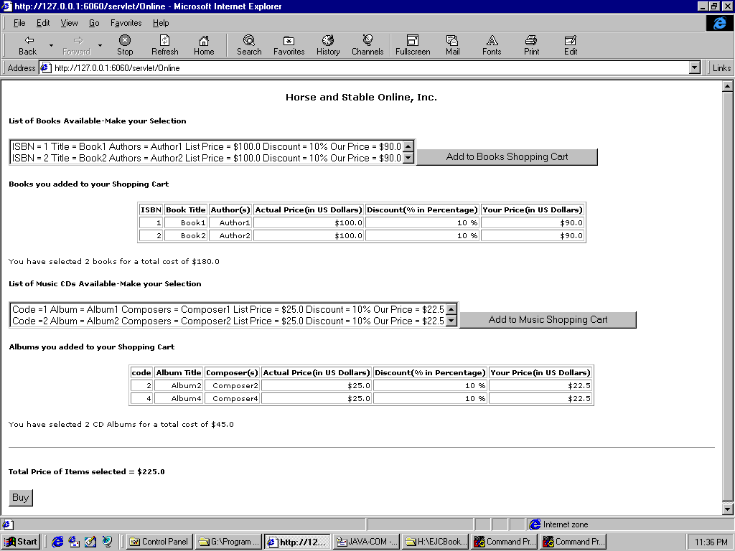
Разработка многоуровневого приложения EJB
Клиент EJB Servlet Session бина
Запустив Web browser и получив доступ к servlet's URL
http://127.0.0.1:6060/servlet/Online
Типичный session browser клиента, взаимодействующего с сервером для покупки книг и музыкальных CD с оперативного склада.
Рисунок 7: Оценка клиента оперативного склада

